Slide 1
PERTEMUAN 5 BAB IV MANIPULASI BERKAS
PEMROGRAMAN WEB 2

Slide 2
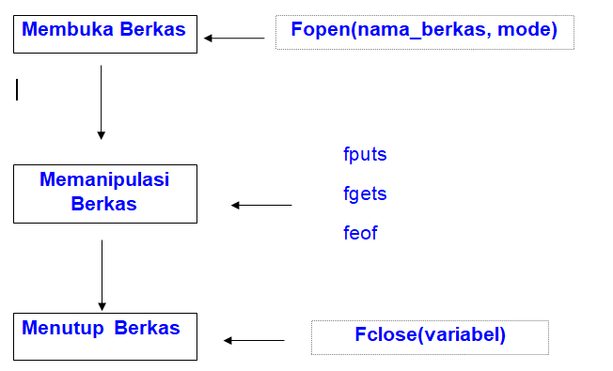
4.1 Prinsip Pemrosesan Berkas

Slide 3
4.2 Mode Dalam Berkas
Mode | Keterangan
r | Berkas hanya bisa dibaca. Penunjuk berkas akan diletakkan di awal berkas
r+ | Berkas dibuka dengan mode baca dan tulis. Penunjuk berkas diletakkan diawal berkas
w | Mode perekaman data. Berkas akan diciptakan kalau belum ada, kalau sudah ada isinya akan dihapus
w+ | Berkas dibuka dengan mode baca dan tulis. Berkas akan diciptakan kalau belum ada, kalau sudah ada isinya akan dihapus
A | Mode ini untuk penambahan data. Pada saat berkas dibuka, penunjuk berkas diletakkan pada akhir berkas. Apabila berkas belum ada akan diciptakan
a+ | Berkas dibuka dengan mode baca dan tulis, penunjuk berkas diletakkan pada akhir berkas. Apabila berkas belum ada akan diciptakan

Slide 4
Latihan 1.
Ketikkan pada notepad kalimat dibawah ini.
Hello, this is a test file.
There are three lines here.
This is the last line.
Simpan dengan nama : test1.txt

Slide 5
Latihan 2.
<?php
$file = fopen("test1.txt","r");
echo fgets($file);
fclose($file);
?>
Simpan dengan nama fgets1.php

Slide 6
Latihan 3.
<?php
$file = fopen("test1.txt","r");
while(! feof($file))
{
echo fgets($file). "<br />";
}
fclose($file);
?>
Simpan dengan nama fgets2.php

Slide 7
Latihan 4.
}
Else
$pencacah = 1;
// simpan pencacah
$berkas = fopen($nama_file,"w");
Fputs($berkas, $pencacah);
Fclose($berkas);
// tulis ke halaman web
Print("Anda pengunjung ke-$pencacah <br>\n"); ?>
</body>
</html>
Simpan dengan nama counter.php
<html>
<head>
<title>Contoh Counter</title>
</head>
<body>
<?php
$nama_file="counter.dat";
If (file_exists($nama_file))
{
$berkas = fopen($nama_file,"r");
$pencacah = (integer)trim(fgets($berkas, 255));
$pencacah++;
Fclose($berk

